Slide 1

Završavanje terapije i prevencija povrata simptoma
Ana Bubrić
Travanj, 2026.

Slide 2
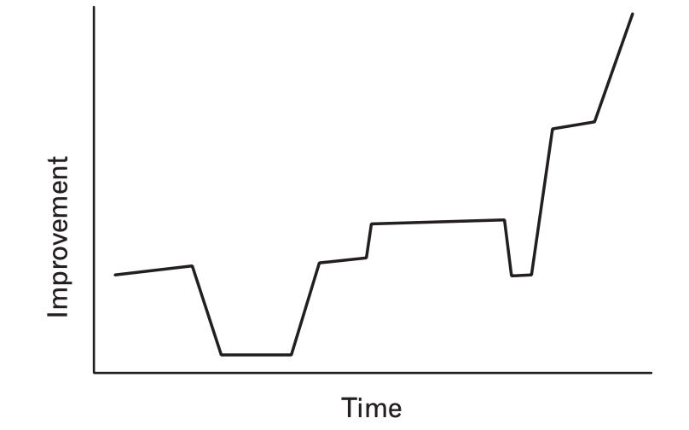
Aktivnosti na početku tretmana
Priprema na završetak tretmana počinje na prvoj seansi
Klijenta se poučava kako biti sami sebi terapeut
Klijenta se poučava o procesu oporavka i mogućim pogoršanjima

Slide 3
Aktivnosti tijekom tretmana
TEHNIKE KOJE KORISTIMO TIJEKOM TRETMANA, A KOJIMA FACILITIRAMO PREVENCIJU RELAPSA
Pripisivanje napretka klijentu
Poučavanje klijenta tehnikama, alatima i vještinama te njihovom korištenju
Pripremanje na pogoršanja tijekom terapije

Slide 4
Naglašavati klijentu da je doprinio vlastitom poboljšanju kroz promjene u ponašanju i razmišljanju
Osnaživati klijentov osjećaj samoefikasnosti
Klijenti nekad napredak pripisuju terapeutu, farmakoterapiji i drugim vanjskim faktorima -> što za klijenta znači pripisivanje napretka samom sebi?
Pripisivanje napretka klijentu

Slide 5
Razlaganje problema na manje dijelove kojima se lakše upravlja
Brainstorming ideja za rješavanje problema
Identificiranje, evaluacija i reagiranje na automatske misli i uvjerenja
Planiranje i monitoriranje aktivnosti
Tehnike distrakcije i ponovnog usmjeravanja pažnje
Prepoznavanje prednosti i nedostataka nekih misli, uvjerenja, ponašanja ili izbora
Prepoznavanje izbjegavajućih ponašanja
Popis postignuća
Tehnike relaksacije
Poučavanje vještinama i njihovom korištenju

Slide 6
Kad klijent osjeti poboljšanje, potrebno ga je pripremiti i na potencijalna pogoršanja.
INTERVENCIJE KOJIMA MOŽEMO KLIJENTU POMOĆI U IZGRADNJI OTPORNOSTI:
Psihoedukacija o procesu oporavka i recidivima
Poticanje samomotrenja i samopotkrepljivanja
Kartice za suočavanje
Identifikacija NAM, restrukturiranje
Plan za krizne situacije
Tehnike relaksacije
Domaće zadaće -> angažman oko zadaća je u korelaciji s ishodima tretmana
Pripremanje na pogoršanja tijekom terapije

Slide 7
Aktivnosti pred kraj tretmana
Prorjeđivanje seansi
Pripremanje klijenta na završetak tretmana
Samoterapijske seanse
Prepoznavanje znakova pogoršanja/recidiva
Pripremanje klijenta na moguća pogrošanja nakon završetka tretmana

Slide 8
Pričajte s klijentom o prorjeđivanju seansi nekoliko tjedana prije završetka tretmana.
1 x tjedno, 1 x u 2 tjedna, 1 x mjesečno…
PREDNOSTI I NEDOSTACI PRORJEĐIVANJA SEANSI
Ako je klijent anksiozan oko prorijeđivanja susreta
Prvo može navesti nedostatke -> prilika za reframing
NEDOSTACI primjer:
Što ako mi se pogorša?
Što ako ne mogu sam riješiti problem? Nedostajat će mi odnos s terapeutom
Prorjeđivanje seansi

Slide 9
Prorjeđivanje seansi može biti eksperiment
Na svakoj seansi se dogovoriti s klijentom oko nastavka prorjeđivanja seansi ili povratka na češće susrete
Ispitajte i uvažite klijentove misli i osjećaje oko završetka tretmana (zabrinutost, tuga, ljutnja, strah, optimizam, nada, zahvalnost, uzbuđenost…)
Podijelite vlastiti doživljaj
Popis prednosti i nedostataka
Zadaća -> organizirati bilješke sa seansi i napisati sažetak bitnih uvida i vještina naučenih tijekom tretmana
Pripremanje na završetak tretmana

Slide 10
Potaknite samoterapijske seanse dok je klijent još u tretmanu.
PREDNOSTI SAMOTERAPIJE
Nastavljaju s terapijom besplatno I kad god to žele
Održavaju naučene vještine
Mogu razriješiti teškoće prije nego postanu problemi
Smanjuju mogućnost pogoršanja
Mogu koristiti naučene vještine u različitim kontekstima
Samoterapijske seanse mogu održavati 1 xmjesečno pa zatim zmanjiti njihovu frekventnost na 1 x godišnje ili po potrebi.
Samoterapijske seanse

Slide 11
1. PREGLED PROŠLOG TJEDNA
Koje pozitivne stvari su se dogodile? Kako sam ja za to zaslužan?
Koji su se problemi javili? Što sam učinio i što mogu učiniti drugačije sljedeći put?
2. PREGLED ZADAĆE
Jesam li napravio što sam planirao? Ako nisam, što me spriječilo i kako mogu to izbjeći sljedeći put?
Što bih trebao sljedeće napraviti?
3. TRENUTNI PROBLEMI I SITUACIJE
Gledam li na problem realistično? Mogu li ga sagledati drugačije? Što ću napraviti?
4. PREDVIĐANJE BUDUĆIH PROBLEMA
Koji bi se problem mogli javiti u nadolazećem period i što mogu učiniti u vezi toga?
5. NOVA ZADAĆA
Što bi mi mogao pomoći? Ugodne aktivnosti, pregledavanje bilješki s terapije, tehnike relaksacije…
6. SLJEDEĆA SAMOTERAPIJSKA SEANSA
Smjernice za samoterapijsku seansu

Slide 12
Poučavanje o procesu oporavka i mogućim recidivima radi se od samog početka tretmana.
PREPOZNAVANJE ZNAKOVA RECIDIVA:
Ruminacije
Sniženo raspoloženje
Anksioznost
Negativne automatske misli
PRIPREMANJE PLANA I TEHNIKA KOJE SE MOGU KORISTITI U SLUČAJU POGORŠANJA:
Samoterapijske seanse
Novi ciljevi
Evaluacija NAM, restrukturacija
Čitanje bilješki s terapije
Plan aktivnosti
Tehnike relaksacije
Mindfulness
Tražiti podršku bližnjih
Javiti se terapeutu
Pripremanje klijenta na moguća pogoršanja nakon završetka tretmana

Slide 13
Booster seanse
Zakazati booster seansu nekoliko mjeseci nakon završetka tretmana
Razgovaramo o problemima koji su se javili i načinima na koje se klijent s njima nosio
Provjeravamo jesu li se ponovno javili neadaptivni načini razmišljanja i ponašanja
Radimo plan za predviđene buduće teškoće
Razgovaramo o samoterapijskim seansama
Booster seanse klijentu smanjuju pritisak samostalnog održavanja napretka

Slide 14
SAŽETAK
PREVENCIJA RECIDIVA SE PROVODI TIJEKOM CIJELOG TRETMANA
PRIPREMITE KLIJENTA NA PRORJEĐIVANJE SEANSI I ZAVRŠETAK TRETMANA
POUČITE KLIJENTA IDENTIFIKACIJI ZNAKOVA RECIDIVA
POUČITE KLIJENTA IZRADI PLANA ZA KRIZNE SITUACIJE
POTIČITE KLIJENTA NA SAMOTERAPIJU

Slide 15
LITERATURA
Beck, J. (2011). Cognitive Behavior Therapy: Basics and Beyond, 2nd Ed. New York: The Guilford Press

Slide 16
Hvala na pažnji!

